Slide 1

Entreprendre & réussir votre projet ESS : Grand-Orly Seine Bièvre à vos côtés !

Slide 2
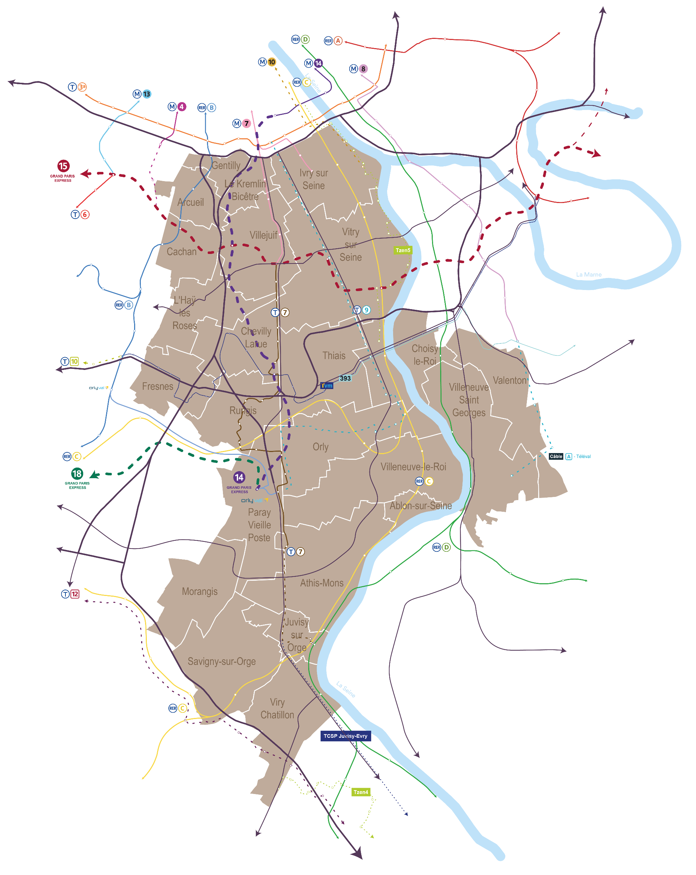

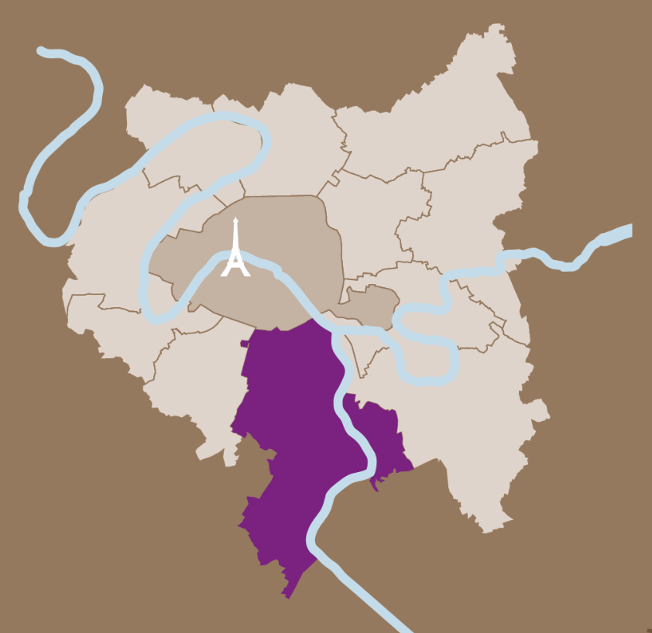






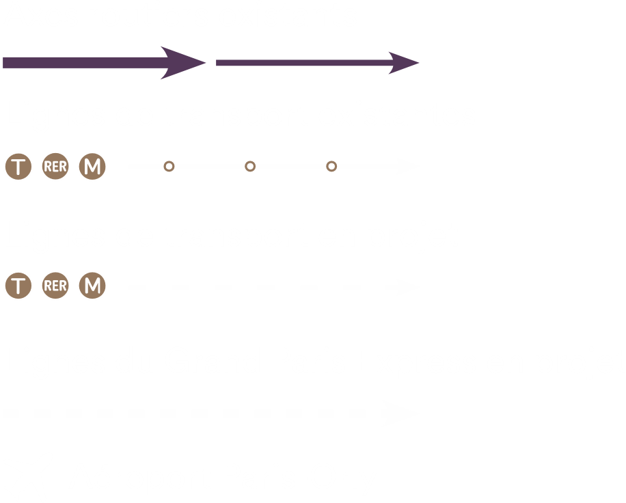





GRAND-ORLY SEINE BIÈVRE
TERRITOIRE MAJEUR DU GRAND PARIS 1er après Paris en nombre d’habitants
124 km²
307 000
LOGEMENTS
700 000
HABITANTS
10 GARES
DU GRAND PARIS EXPRESS
770 HA
D’ESPACES VERTS
7
CENTRES
COMMERCIAUX
5 UNIVERSITÉS
16 ÉCOLES D’INGÉNIEURS
3ème PÔLE ÉCONOMIQUE DU GRAND PARIS
après Paris et Paris Ouest La Défense
LABELLISÉ
TERRITOIRE D’INDUSTRIE
PAR LE GOUVERNEMENT
285 000
EMPLOIS
50 000
ÉTABLISSEMENTS
AÉROPORT INTERNATIONAL
PARIS-ORLY
TERRITOIRE AU PLUS FORT POTENTIEL DE DÉVELOPPEMENT
PLUS DE 70
PROJETS URBAINS
2,7 MILLIONS DE M²
DE SURFACE ÉCONOMIQUE PROGRAMMÉS
DONT 700 000 M² DE SURFACE PROGRAMMÉS
DÉDIÉS À L’ACTIVITÉ PRODUCTIVE
4 690
LOGEMENTS NEUFS PAR AN

Slide 3

L’ESS, qu’est-ce que c’est ?
Une utilité sociale
Un territoire
Un projet collectif
Une performance économique

Slide 4












Je recrute mes premiers salariés
Je consolide mon activité
Prêt d’honneur, solidaire, garanties d’emprunts, primes…
Je mobilise des bénévoles
Je concrétise mon idée de création d’activité
Je cherche des financements
Individuel… mais pas tout seul ! Les CAE :
Création d’une coopérative : SCOP ou SCIC ?...
Clubs d’investisseurs citoyens : apports au capital
Un projet d’insertion par l’activité économique ?
Reprise et transmission en coopérative
Je construis mon modèle économique et juridique

Slide 5

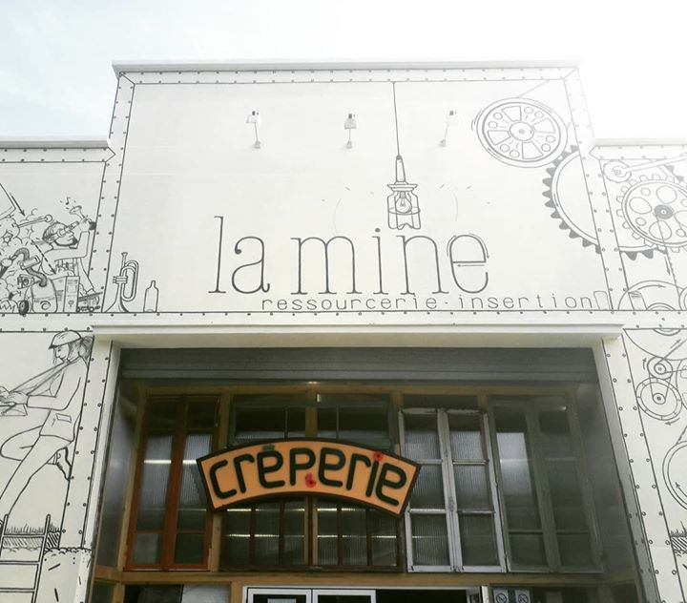
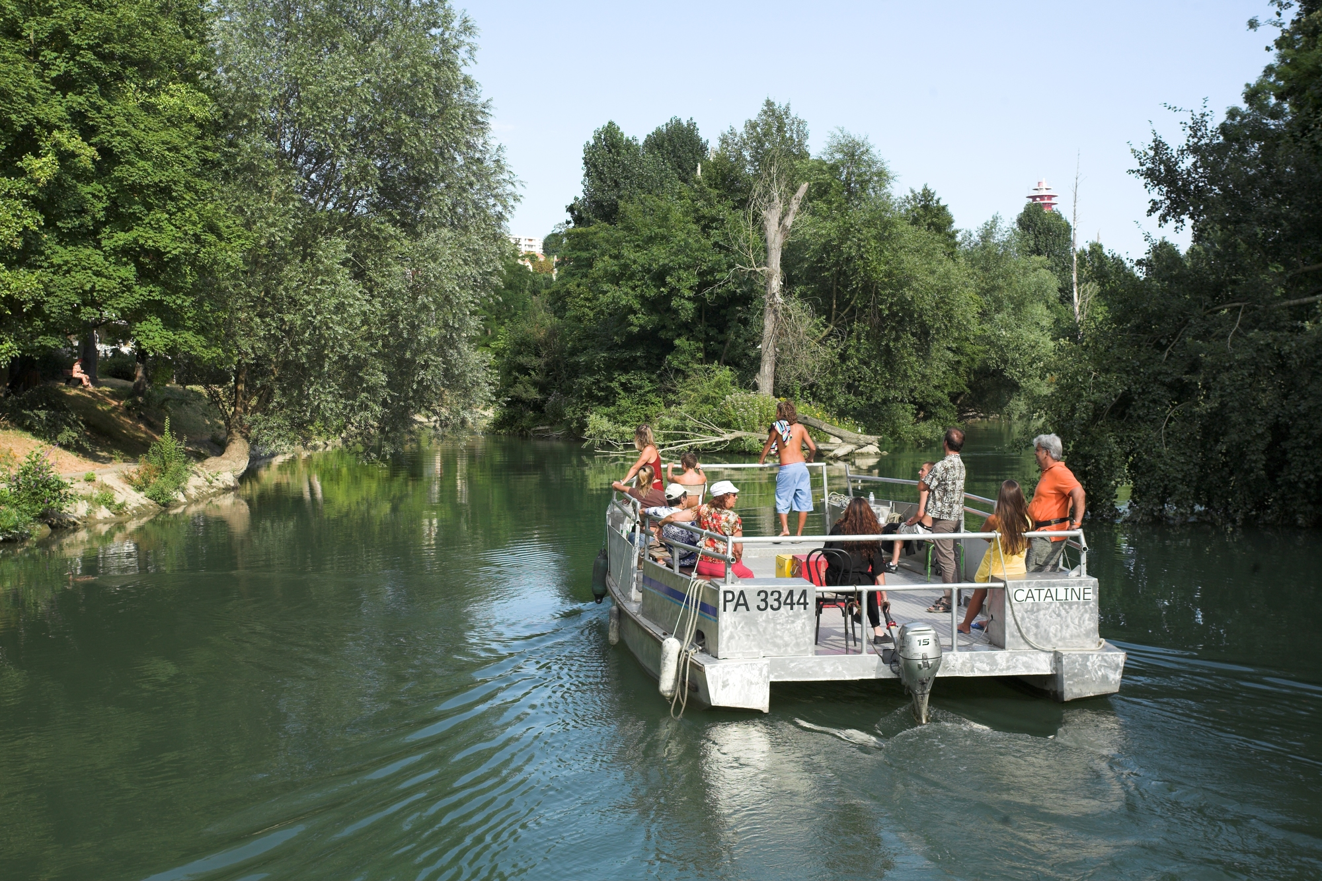
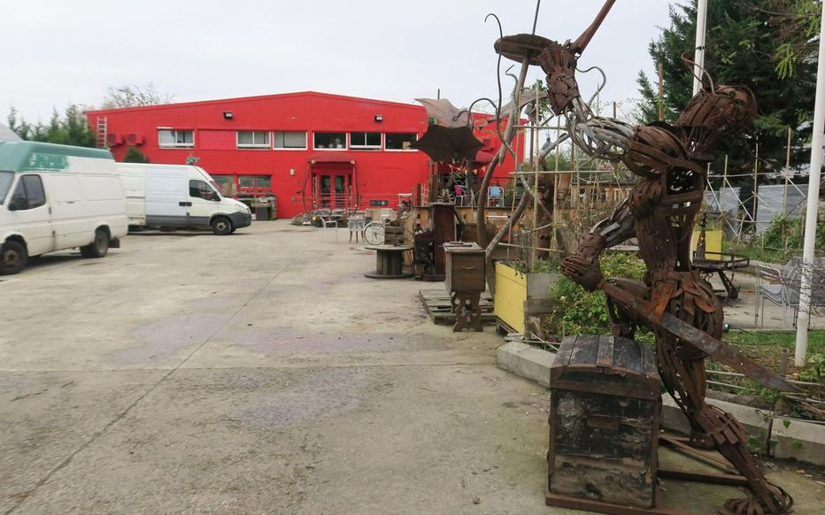
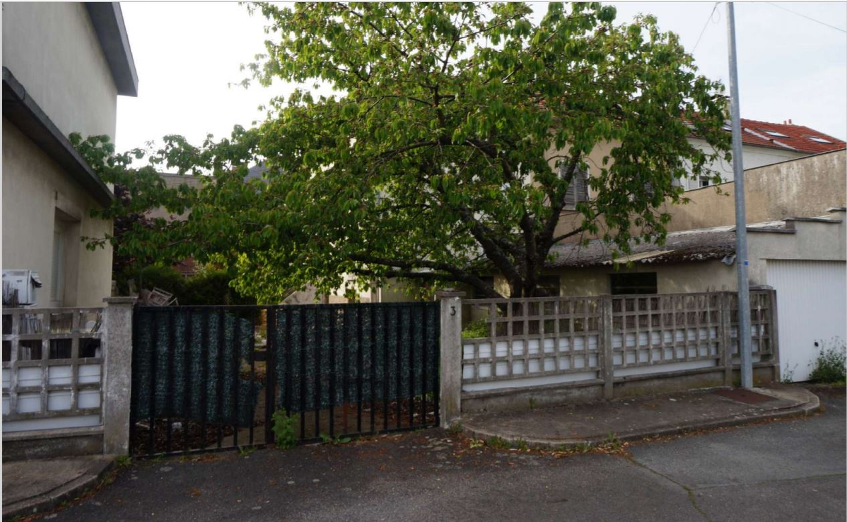
Quelques exemples du territoire
Association Atelier chantier d’insertion « Au fil de l’eau », Choisy-le-Roi
Navigation et croisières sur la Seine et la Marne, sensibilisation à la biodiversité, entretien des berges.
Association Atelier chantier d’insertion « La Mine », Arcueil
Tiers-lieu dédié au réemploi et à l’innovation (café associatif, ressourcerie, crêperie, fab lab…)
Association « La Ressourcerie du Spectacle », Vitry
Ressourcerie spécialisée dans le réemploi de matériel audiovisuel et du spectacle.
Gestionnaire du tiers-lieu le CRAPO héberge des acteurs de l’économie circulaire, de l’ESS, de la culture.
« La Ferme de Contin », à Paray-Vieille-Poste
Projet d’urbanisme transitoire où sont accueillies des structures ESS (le théâtre du fil, Et toi tu fais quoi ? Et Alicecoop. Leur secteurs d’activité : réemploi, théâtre, accompagnement des structures ESS.

Slide 6
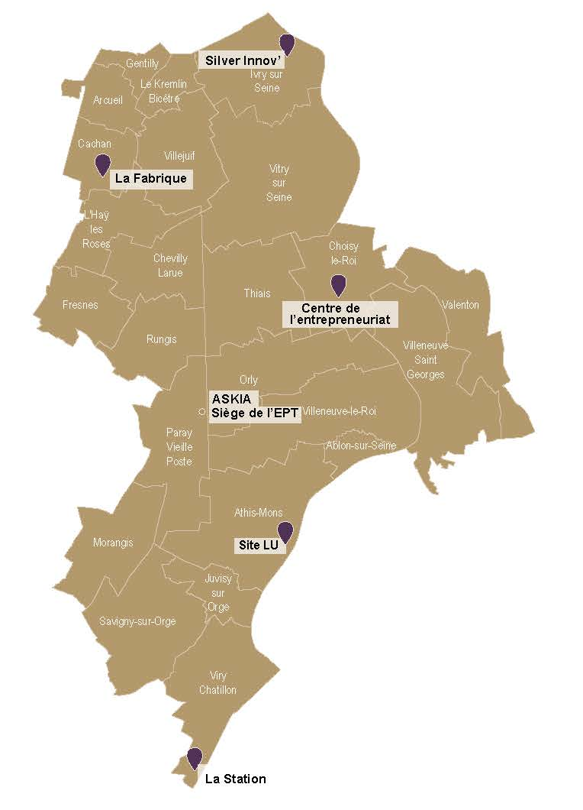
Où nous rencontrer ?
Nous vous accueillons dans nos équipements !
Pépinière, hôtel d’entreprises, espace de coworking et 1er lieu de convergence de la Silver Economie en Ile de France
54 rue Molière
94200 Ivry-sur-Seine
01,76,28,00,28
Accompagnement à la création et au développement d’entreprises, pépinière, hôtel d’entreprises et espace de coworking.
11-13 avenue de la division Leclerc 94230 Cachan
01,49,84,85,85
Accompagnement à la création d’entreprises et hôtel d’entreprises
137 avenue Anatole France
94600 Choisy-le-Roi
01,78,90,88,17
Accueil et accompagnement à la création d’entreprises
3 rue Lefèvre-Utile
91200 Athis-Mons
01,78,18,26,83
Contactez-nous !
deveco.ess@grandorlyseinebievre.fr
deveco.creer@grandorlyseinebievre.fr
Hôtels d’entreprises et d’activités
105 avenue Victor Schoelcher
91170 Viry-Châtillon
01,69,57,84,70

Slide 7


